Slide 1


PHÒNG GIÁO DỤC VÀ ĐÀO TẠO QUẬN LONG BIÊN
TRƯỜNG TIỂU HỌC PHÚC LỢI
TIẾNG VIỆT
ĐỌC
BÀI 30: CÁNH ĐỒNG QUÊ EM (TIẾT 1+2)

Slide 2



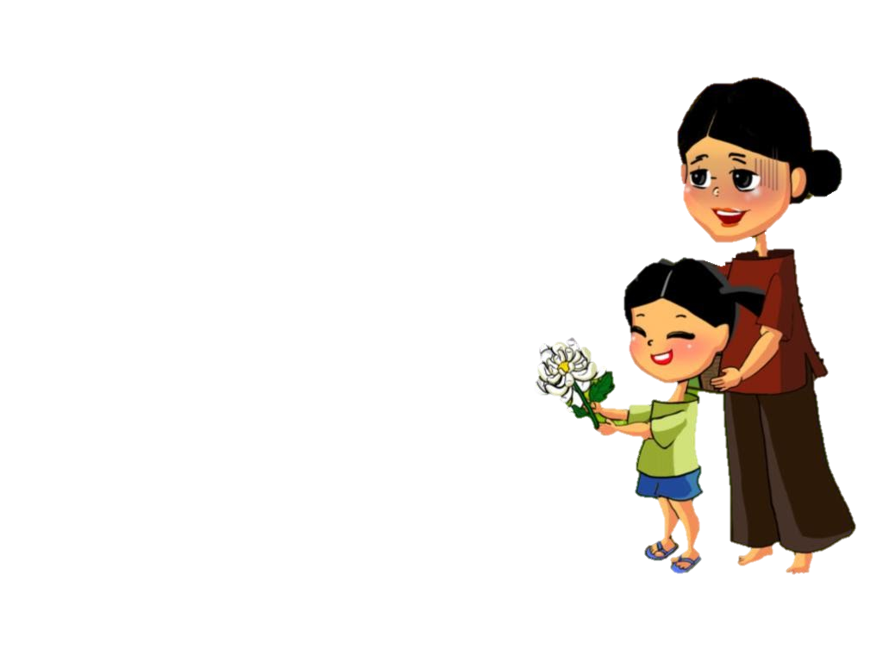

Tìm nhà cho Thỏ

Slide 3
1
2
3
4
5
6

Slide 4
Câu hỏi số 1
Buổi trước các em học bài gì?
Hồ Gươm

Slide 5
Câu hỏi số 2
Hồ Gươm ở đâu?
HÀ NỘI

Slide 6
Câu hỏi số 3
Cầu gì “màu son, cong cong như con tôm”?
Cầu Thê Húc

Slide 7
Câu hỏi số 4
Trên Hồ Gươm có tháp gì?
Tháp Rùa

Slide 8
Câu hỏi số 5
Đền gì cạnh hồ Gươm?
Đền Ngọc Sơn

Slide 9
Câu hỏi số 6
Tại sao hồ có tên là Hồ Gươm
Vua Lê trả gươm cho rùa

Slide 10

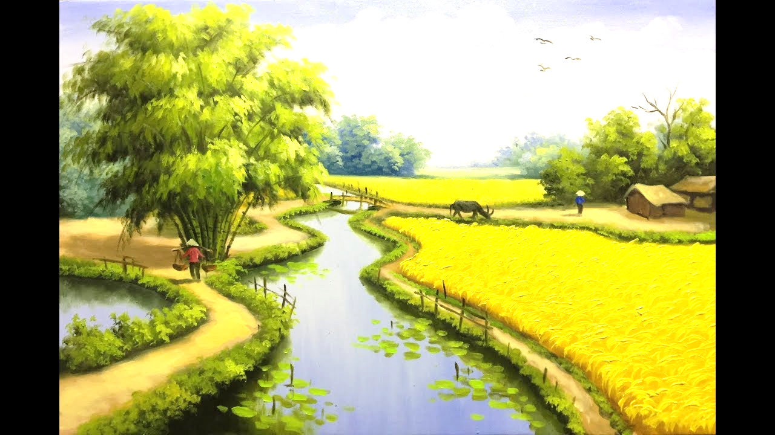
CÁNH ĐỒNG QUÊ EM
BÀI 30
BÀI 30
Nói về cảnh vật trong bức tranh dưới đây.
Notes:
Gmail: tranthao121006@gmail.com

Slide 11

CÁNH ĐỒNG QUÊ EM
ĐỌC MẪU
Bé theo mẹ ra đồng
Vầng dương lên rực đỏ
Muôn vàn kim cương nhỏ
Lấp lánh ngọn cỏ hoa.
Nắng ban mai hiền hòa
Tung lụa tơ vàng óng
Trải lên muôn con sóng
Dập dờn đồng lúa xanh.
Đàn chiền chiện bay quanh
Hót tích ri tích rích
Lũ châu chấu tinh nghịch
Đu cỏ uống sương rơi.
Sóng xanh cuộn chân trời
Cánh đồng như tranh vẽ
Bé ngân nga hát khê
Trong hương lúa mênh mông.
(Bùi Minh Huế)

Slide 12

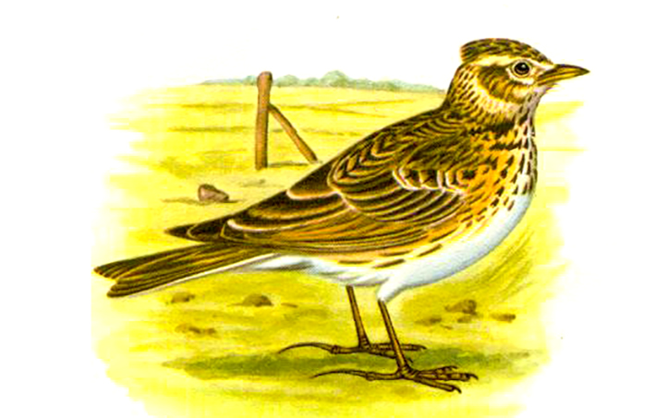
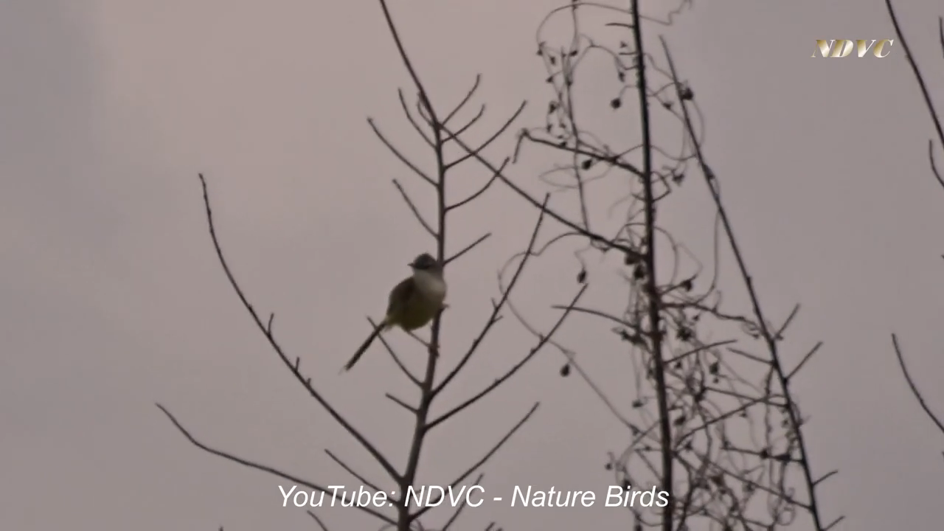
Giải nghĩa từ
Vầng dương
: mặt trời.
: tiếng kêu nhỏ liên tiếp của chim chiền chiện.
Tích ri tích rích
Notes:
Gmail: tranthao121006@gmail.com

Slide 13



Đọc nối tiếp đoạn
CÁNH ĐỒNG QUÊ EM
Bé theo mẹ ra đồng
Vầng dương lên rực đỏ
Muôn vàn kim cương nhỏ
Lấp lánh ngọn cỏ hoa.
Nắng ban mai hiền hòa
Tung lụa tơ vàng óng
Trải lên muôn con sóng
Dập dờn đồng lúa xanh.
Đàn chiền chiện bay quanh
Hót tích ri tích rích
Lũ châu chấu tinh nghịch
Đu cỏ uống sương rơi.
Sóng xanh cuộn chân trời
Cánh đồng như tranh vẽ
Bé ngân nga hát khê
Trong hương lúa mênh mông.
4
(Bùi Minh Huế)

Slide 14
CÁNH ĐỒNG QUÊ EM
ĐỌC THEO ĐOẠN
Bé theo mẹ ra đồng
Vầng dương lên rực đỏ
Muôn vàn kim cương nhỏ
Lấp lánh ngọn cỏ hoa.
Nắng ban mai hiền hòa
Tung lụa tơ vàng óng
Trải lên muôn con sóng
Dập dờn đồng lúa xanh.
Đàn chiền chiện bay quanh
Hót tích ri tích rích
Lũ châu chấu tinh nghịch
Đu cỏ uống sương rơi.
Sóng xanh cuộn chân trời
Cánh đồng như tranh vẽ
Bé ngân nga hát khê
Trong hương lúa mênh mông.
4
(Bùi Minh Huế)

Slide 15
CÁNH ĐỒNG QUÊ EM
Đọc toàn bài
Bé theo mẹ ra đồng
Vầng dương lên rực đỏ
Muôn vàn kim cương nhỏ
Lấp lánh ngọn cỏ hoa.
Nắng ban mai hiền hòa
Tung lụa tơ vàng óng
Trải lên muôn con sóng
Dập dờn đồng lúa xanh.
Đàn chiền chiện bay quanh
Hót tích ri tích rích
Lũ châu chấu tinh nghịch
Đu cỏ uống sương rơi.
Sóng xanh cuộn chân trời
Cánh đồng như tranh vẽ
Bé ngân nga hát khê
Trong hương lúa mênh mông.
(Bùi Minh Huế)

Slide 16

Trả lời câu hỏi

Slide 17
TRẢ LỜI CÂU HỎI
1. Trong bài thơ, bé nhìn thấy vầng dương đẹp như thế nào?
Bé theo mẹ ra đồng
Vầng dương lên rực đỏ
Nắng ban mai hiền hòa
Tung lụa tơ vàng óng
Trải lên muôn con sóng
Dập dờn đồng lúa xanh
2. Nắng ban mai được tả như thế nào?

Slide 18
TRẢ LỜI CÂU HỎI
2. Nắng ban mai được tả như thế nào?
Nắng ban mai hiền hòa
Tung lụa tơ vàng óng
Trải lên muôn con sóng
Dập dờn đồng lúa xanh

Slide 19
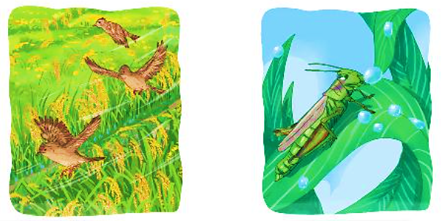

3. Đàn chiền chiện và lũ châu chấu làm gì trên cánh đồng?
Đàn chiền chiện bay quanh
Hót tích ri tích rích
Lũ châu chấu tinh nghịch
Đu cỏ uống sương rơi.

Slide 20
4. Theo em, vì sao bé ngân nga hát giữa cánh đồng?
→ Vì bé cảm thấy quê hương mình thật đẹp, bé cảm thấy hạnh phúc trong lòng.
* Học thuộc lòng 2 khổ thơ em yêu thích.

Slide 21
Luyện tập

Slide 22

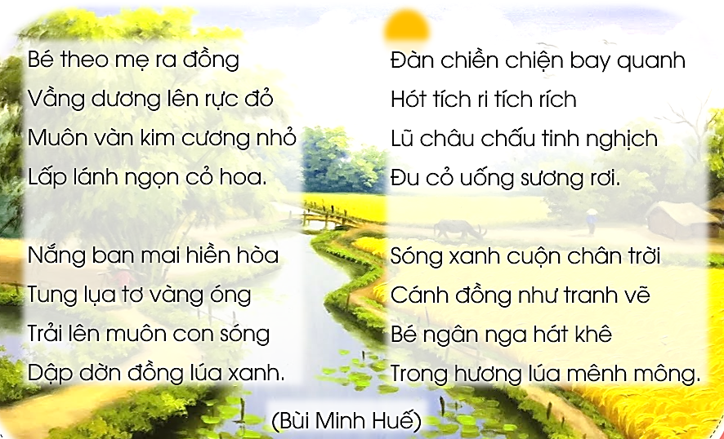
LUYỆN TẬP
chỉ màu sắc của mặt trời
chỉ màu sắc của ánh nắng
chỉ màu sắc của đồng lúa
1. Tìm trong bài từ ngữ:
Notes:
Gmail: tranthao121006@gmail.com

Slide 23
LUYỆN TẬP
1. Tìm trong bài từ ngữ:
chỉ màu sắc của mặt trời
chỉ màu sắc của ánh nắng
chỉ màu sắc của đồng lúa
→ rực đỏ
→ vàng óng
→ xanh
2. Tìm thêm từ ngữ tả:
mặt trời
ánh nắng
đồng lúa

Slide 24
Luyện đọc lại
CÁNH ĐỒNG QUÊ EM
Bé theo mẹ ra đồng
Vầng dương lên rực đỏ
Muôn vàn kim cương nhỏ
Lấp lánh ngọn cỏ hoa.
Nắng ban mai hiền hòa
Tung lụa tơ vàng óng
Trải lên muôn con sóng
Dập dờn đồng lúa xanh.
Đàn chiền chiện bay quanh
Hót tích ri tích rích
Lũ châu chấu tinh nghịch
Đu cỏ uống sương rơi.
Sóng xanh cuộn chân trời
Cánh đồng như tranh vẽ
Bé ngân nga hát khê
Trong hương lúa mênh mông.
(Bùi Minh Huế)
Notes:
Gmail: tranthao121006@gmail.com

Slide 25

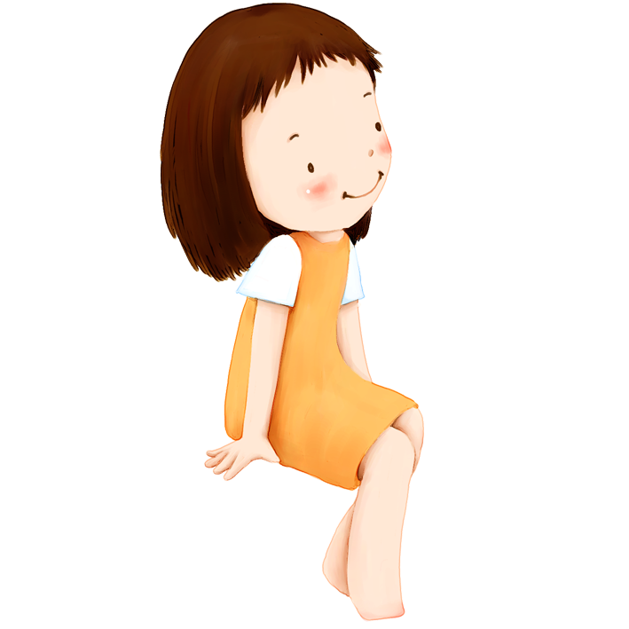


Hôm nay,
em đã học những
nội dung gì?

Slide 26
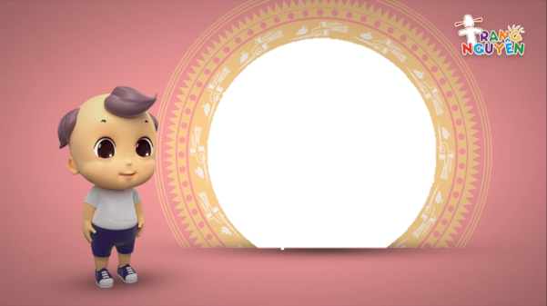
Định hướng tiếp theo
Về nhà đọc và trả lời bài.
Chuẩn bị bài học sau.

Slide 27











Chúc các con
Chăm ngoan, học giỏi

